Slide 1
Progetto di Intelligenza Computazione
Applicazione per la classificazione di canzoni estratte da playlist Spotify
Davide Scaraggi, matricola 661635
Anno accademico 2017/2018

Slide 2
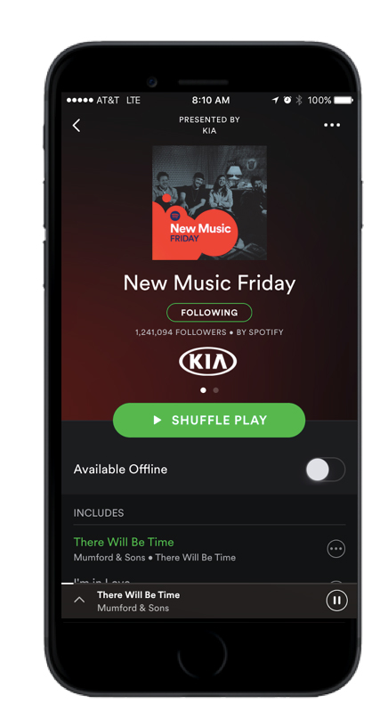


Obiettivo
Classificare brani appartenenti ad una playlist Spotify per capire se possono essere di gradimento

Slide 3


Classificazione
Problemi binari
spam filtering, diagnosi medica(sano/malato), sentiment analysis in documenti
Problemi multiclasse
document classification, object recognitition e immage annotation

Slide 4
Classificazione
Dato un insieme X di N oggetti, ciascuno descritto mediante un vettore di caratteristiche x=(x₁, x₂, .., x_{n}). Ogni oggetto è visto come un punto in uno spazio multidimensionale.
È dato un insieme C={C₁,..,C_{m}} di M classi ed ogni oggetto x appartiene ad una delle M classi.
Un compito di classificazione è formulato come il problema di assegnare un nuovo oggetto x* ad una delle M classi.

Slide 5
Classificazione
Creazione del modello
Descrizione del modello e raccolta dati
Creare un insieme di dati di esempio detto training set costituito da coppie del tipo (item, classe)
Creazione del training set
Occorre scegliere le feature che meglio caratterizzano un classe e che consentono di distinguere le classi
Estrazione del modello dal training set
metodi probabilistici come ad esempio il classificatore di Bayes
metodi di IC come le reti neurali

Slide 6
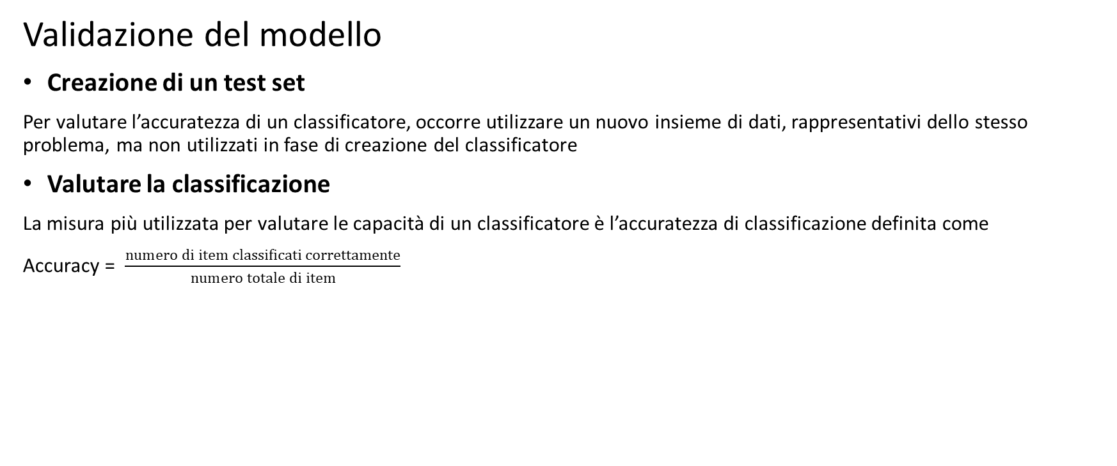
Classificazione
Validazione del modello
Creazione di un test set
Per valutare l’accuratezza di un classificatore, occorre utilizzare un nuovo insieme di dati, rappresentativi dello stesso problema, ma non utilizzati in fase di creazione del classificatore
Valutare la classificazione
La misura più utilizzata per valutare le capacità di un classificatore è l’accuratezza di classificazione definita come
Accuracy = $\frac{numero di item classificati correttamente}{numero totale di item}$

Slide 7

Classificazione: decision tree
Costruito attraverso partizionamento ricorsivo binario
Il processo inizia con un set di training composto da record pre-classificati
L'obiettivo è costruire un albero che distingua tra le classi.
Per scegliere il miglior splitter su un nodo, l'algoritmo considera a turno ogni feature
Si sceglie ad ogni livello la feature che meglio separa le classi
Processo viene proseguito nei nodi successivi fino a quando non viene generato un albero completo

Slide 8
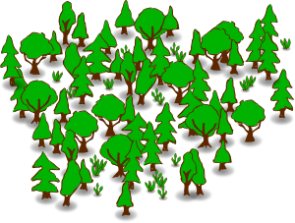
Classificazione: Random forest
La “foresta” è costituita da un insieme di alberi di decisione che vengono poi uniti per ottenere una classificazione più affidabile e accurata.
Crea una “foresta” in maniera casuale
Nel random forest, solo un sottoinsieme random delle feature viene considerato dall’algoritmo per splittare un nodo.
Viene quindi calcolato automaticamente uno score per ciascuna feature dopo il training e lo scaling dei risutati

Slide 9
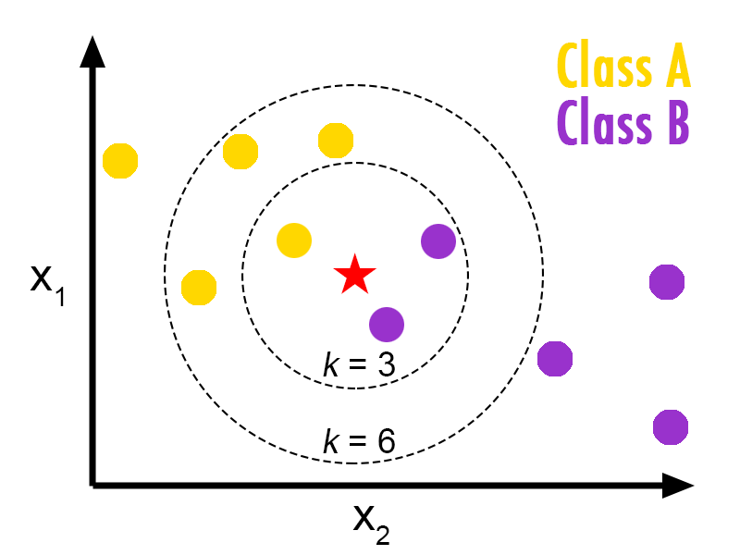
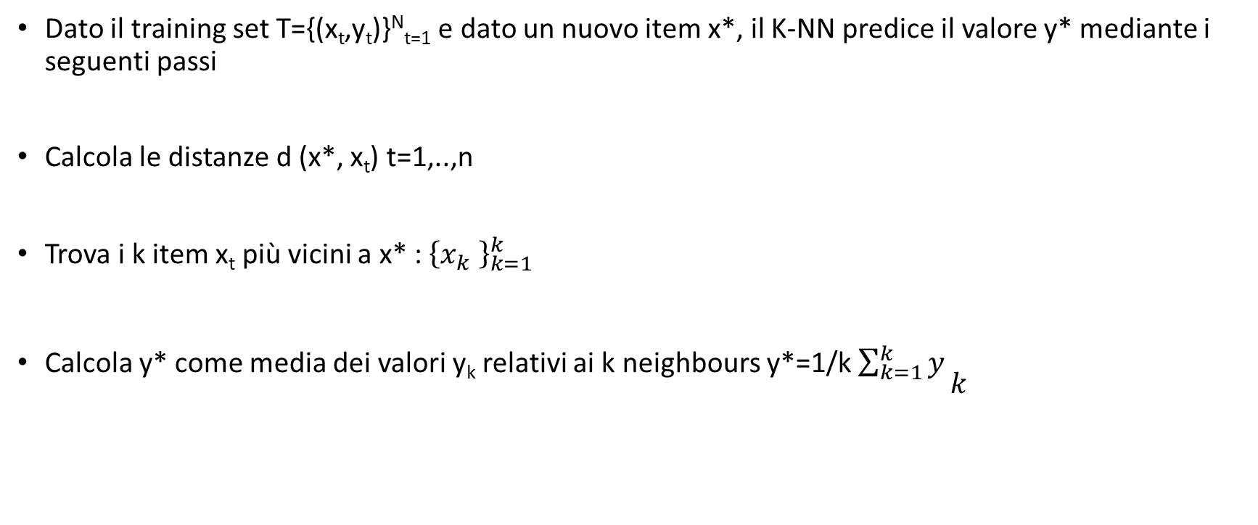
Classificazione: Knn
Dato il training set T={(x_{t},y_{t})}^{N}_{t=1} e dato un nuovo item x*, il K-NN predice il valore y* mediante i seguenti passi
Calcola le distanze d (x*, x_{t}) t=1,..,n
Trova i k item x_{t} più vicini a x* :${ \left\{x_{k} \right\}}_{k=1}^{k}$
Calcola y* come media dei valori y_{k} relativi ai k neighbours y*=1/k $\sum_{k=1}^{k}{y{\begin{aligned} \\ k\end{aligned}}_{}}$

Slide 10
Classificazione: Kmeans
Algoritmo di clustering partizionale che permette di suddividere un insieme di oggetti in K gruppi sulla base dei loro attributi
L'obiettivo che l'algoritmo si prepone è di minimizzare la varianza totale intra-cluster
Ogni cluster viene identificato mediante un centroide o punto medio
Segue una procedura iterativa.
Crea K partizioni e assegna ad ogni partizione i punti d'ingresso o casualmente o usando alcune informazioni euristiche.
Calcola il centroide di ogni gruppo.
Costruisce una nuova partizione associando ogni punto d'ingresso al cluster il cui centroide è più vicino ad esso.
Vengono ricalcolati i centroidi per i nuovi cluster e così via, finché l'algoritmo non converge.

Slide 11

Spotify
Spotify è un servizio musicale che offre lo streaming on demand di una selezione di brani
70 milioni di abbonati nel Gennaio 2018
Gli utenti possono creare playlist e condividerle, e modificarle con la collaborazione di altri utenti.
Offre anche la possibilità di estrarre le feature delle canzoni, offrendo degli appositi servizi.

Slide 12
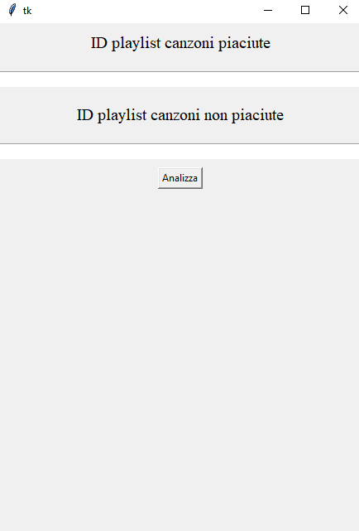



Estrazione delle playlist

Slide 13
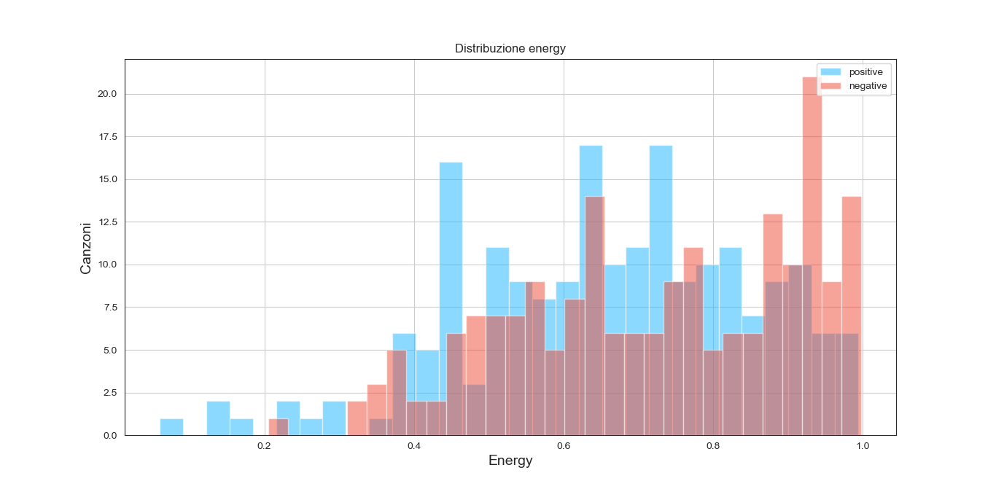
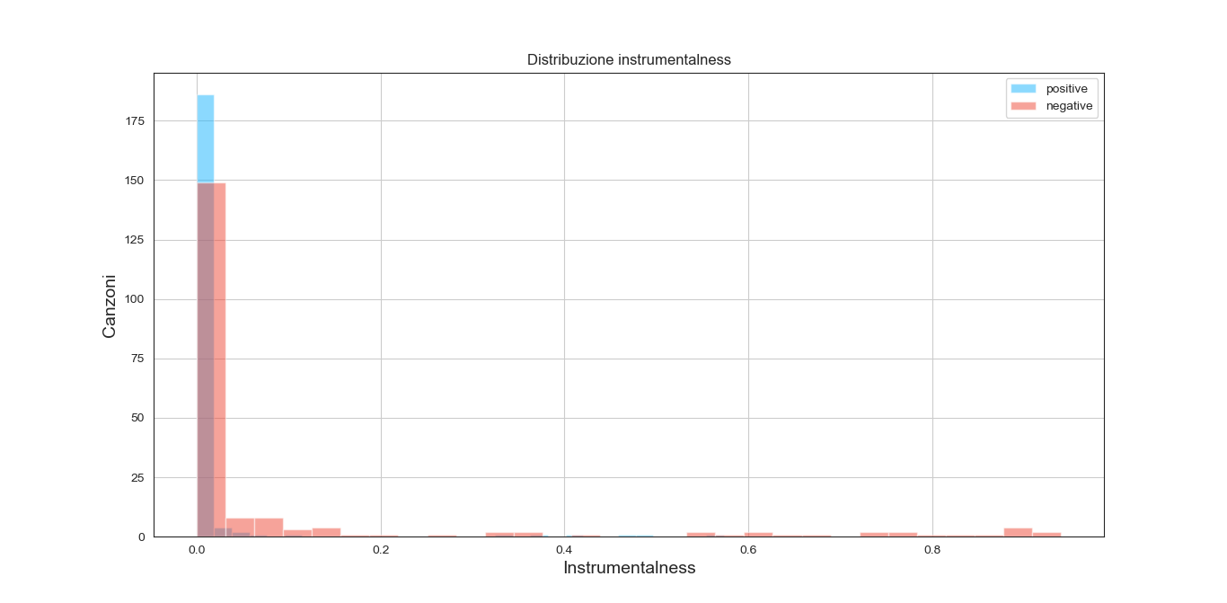
Visualizzazione e selezione delle feature
Col fine di capire quali fossero le feature che potessero essere prese in considerazione, si è scelto di rappresentarle graficamente.
features = ["danceability", "loudness", "valence", "energy", "acousticness","speechiness", "tempo"]

Slide 14
Creazione test set
Per far lavorare il classificatore è necessario dividere i dati in training set e test set
Funzione sklearn chiamata train_test_split. La funzione divide i dati basandosi su un parametro che le viene passato
Si è scelto di creare un training set costituito dall’85% dei dati e un test set formato dal restante 15%

Slide 15
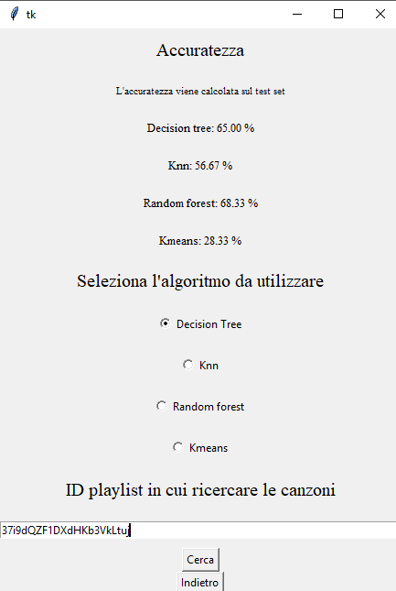
Applicazione algoritmi e calcolo accuratezza

Slide 16
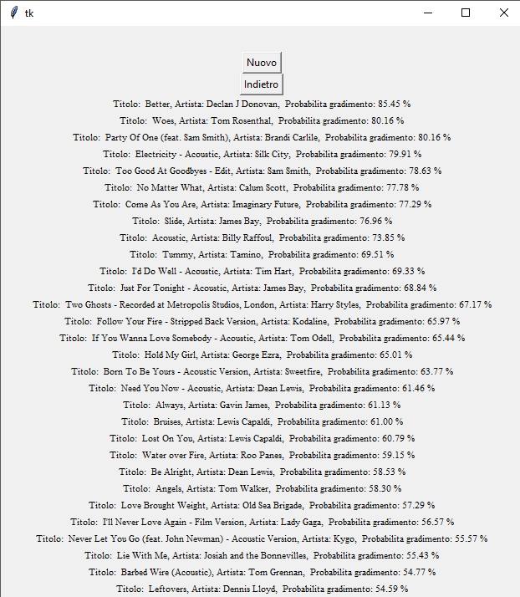

Caricamento playlist ed estrazione canzoni
sklearn.svm.libsvm.predict_proba

Slide 17
Conclusioni e sviluppi futuri
L’applicazione è in grado di svolgere il compito per cui è stata realizzata, è in grado di mostrare all’utente quali canzoni potrebbero piacergli in una data playlist, sulla base dei suoi gusti.
Maggiore efficienza, minimizzando i tempi di attesa
Migliorare la User Experience

